Slide 1
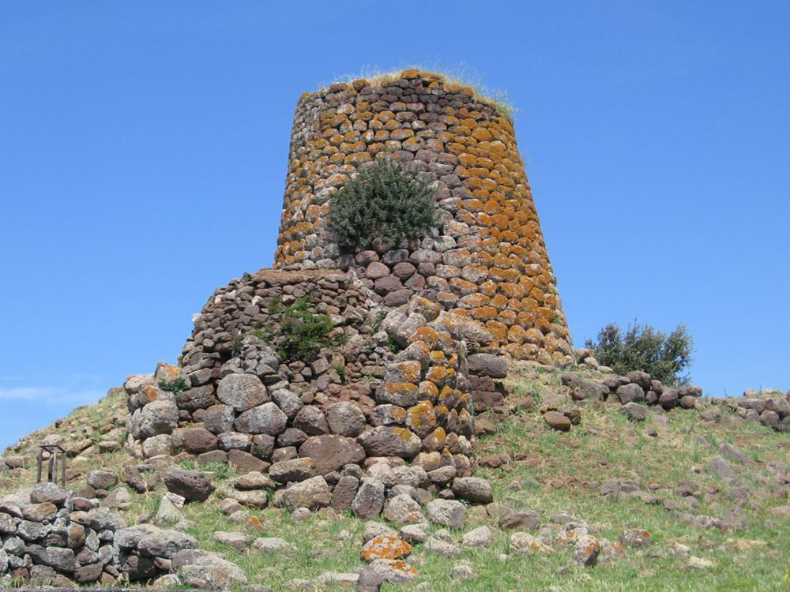
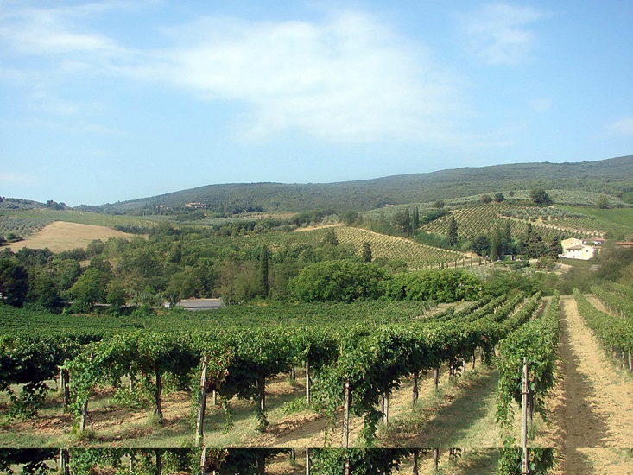
La Sardaigne présente un climat méditerranéen idéal pour la culture de la vigne. Le Supramonte est un ensemble montagneux de 35 000 ha qui comprend également la large bande côtière, au milieu et à l’ouest de l’île. Le nom de nuraghe provient de la culture Nuragique entre 1800 et 300 av JC Les seuls vestiges de cette époque sont ces tours rondes emblématiques en forme de cônes tronqués. En Sardaigne, le renouveau œnologique de ces dernières années ainsi que l’augmentation globale de la qualité des vins a contribué au succès grandissant et une reconnaissance au niveau international. Parmi les cépages réputés, on peut citer le cépage vermentino également connu dans le Nord de l’Italie en Espagne et en Provence (rolle) et le cannonau (nom local du grenache).

